Slide 1
Combater o estigma é salvar vidas
Antônio Geraldo da Silva
24 de setembro de 2019 | Barueri - SP

Slide 2
Declaração de conflito de interesses
De acordo com:
1 - Resolução 1595, 18 de Maio de 2000 do CFM,
2 - Norma RDC 102, 30 de Novembro de 2000 da ANVISA, declaro*:
Presidente da Associação Psiquiátrica da América Latina – APAL;
Diretor tesoureiro e superintendente técnico da ABP;
2º Diretor de Finanças da FENAM;
Associate Editor for Public Affairs da RBP;
Review Editor da Frontiers;
Membro da câmara técnica de Psiquiatria do CRM/DF, CRM/RJ e CFM;
Diretor Adjunto do SINDMÉDICO/DF;
Doutoramento em Bioética pela F.M. da Universidade do Porto, Portugal;
Membro titular do CONAD/ Min. da Justiça pelo CFM;
Membro da Academia de Medicina de Brasília.
Membro Correspondente da Academia de Medicina de MG;
Diretor Assistencialista da ABRAVIC;
Professor Convidado da Santa Casa de Misericórdia do RJ;
Membro do Comitê Intergestor do Trabalho Seguro do TST;
*ocupações voluntárias, sem remuneração laboral.

Slide 3
Declaração de conflito de interesses
De acordo com:
1 - Resolução 1595, 18 de Maio de 2000 do CFM,
2 - Norma RDC 102, 30 de Novembro de 2000 da ANVISA, declaro:
Sem vínculo empregatício, freelancer ou qualquer outro, com ganho financeiro com:
  ONGs;
  Indústria de equipamentos;
  Indústria de medicamentos;
  Indústria do álcool;
  Indústria do fumo;
  Indústria da maconha.
Nem mesmo investimento em ações de empresas destas áreas.

Slide 4
Sumário
I
Epidemiologia
O impacto do stigma nos números latinoamericanos
Brasil: depressão e ansiedade entre números
Custos com suicídio
Estigma
Por que é importante saber sobre suicídio?
Exemplos de famosos com doenças mentais
Modelo de Neurobiologia do Suicídio
Como reconhecer indivíduos suscetíveis?
Fatores de risco para o comportamento suicida
Situações que necessitem de intervenção imediata

Slide 5
Sumário
II
Eletroconvulsoterapia
Legislação Brasileira
Comportamento suicida
O que fazer se identificar sinais de risco?
Avaliação do risco
Manejo na Urgência e Emergência
Preocupações: tentativa, subnotificação e despreparo profissional
Dificuldades na prevenção do suicídio
Campanha Setembro Amarelo
Automutilação

Slide 6



Epidemiologia
I
Segundo a OMS, 10% da população mundial
sofre de algum tipo de doença mental.
Fonte: WHO
Mental Health Atlas 2014
(Aprox. 720 milhões de habitantes)

Slide 7
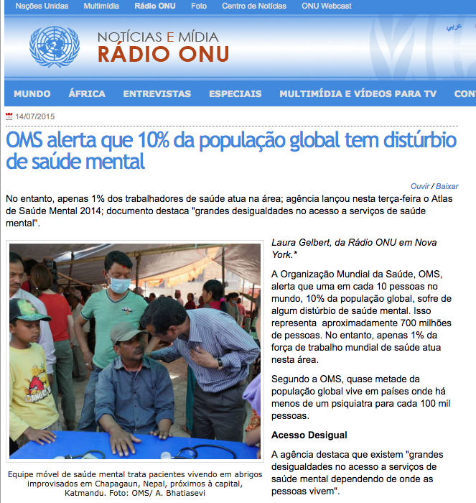
Epidemiologia
II
OMS alerta que 10% da população mundial tem distúrbio de saúde mental
”No entanto, apenas 1% dos trabalhadores da saúde atua na área”
Notícias e Mídia | Rádio ONU
Data: 14/07/2015
Fonte: http://www.unmultimedia.org/radio/portuguese/2015/07/oms-alerta-que-10-da-populacao-global-tem-disturbio-de-saude-mental/#.WVU_DNMrJLA

Slide 8
Estigma
arcaico: uma cicatriz feita por um ferro quente
uma marca de desgraça ou vergonha
uma marca característica
um sinal especifico de uma doença
Origem:
Latim: stigmat-, stigma marca, queimadura;
Grego: stizein tatuagem (usada para identificar criminosos, escravos e traidores).

Slide 9


Slide 10
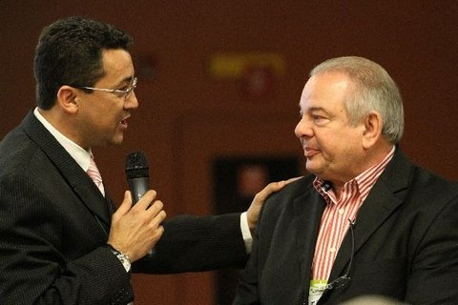

Slide 11


Slide 12


Slide 13


Slide 14
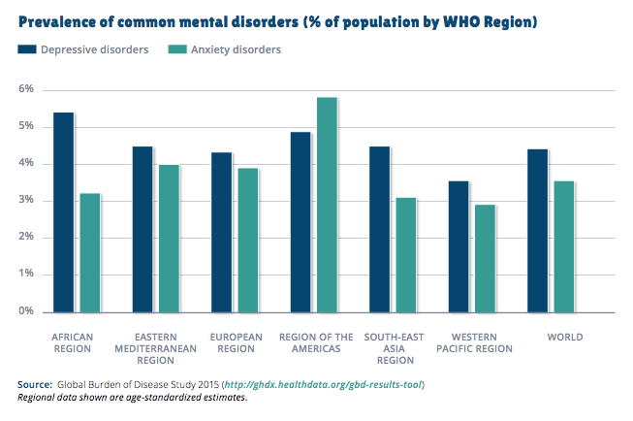
O impacto do estigma nos números latinoamericanos
Prevalência de transtornos mentais comuns
(% por população nas regiões da OMS)
Depressão
Transtornos ansiosos
Região das Américas
Fonte: Depressão e outros transtornos mentais comuns: estimativas globais de saúde. Genebra: Organização Mundial da Saúde; 2017. Licença: CC BY-NC-SA 3.0 IGO.

Slide 15
Brasil: ansiedade em números
Transtornos Ansiosos
(Prevalência nas Américas)
País | Número de casos | % da população
Brasil | 18 657 943 | 9,30%
Paraguai | 483 755 | 7,60%
Chile | 1 100 584 | 6,50%
Uruguai | 203 915 | 6,40%
Argentina | 2 542 091 | 6,30%
Fonte: Depressão e outros transtornos mentais comuns: estimativas globais de saúde.
Genebra: Organização Mundial da Saúde; 2017. Licença: CC BY-NC-SA 3.0 IGO.
País com maior prevalência
de transtornos ansiosos da América Latina

Slide 16
Brasil: depressão em números
Depressão
(Prevalência nas Américas)
!
País | Número de casos | % da população
Estados Unidos | 17 491 047 | 5,9%
Brasil | 11 548 577 | 5,8%
Cuba | 605 879 | 5,5%
Barbados | 14 586 | 5,4%
Bahamas | 19 138 | 5,2%
Fonte: Depressão e outros transtornos mentais comuns: estimativas globais de saúde.
Genebra: Organização Mundial da Saúde; 2017. Licença: CC BY-NC-SA 3.0 IGO.
Segundo país com maior prevalência
de depressão da América Latina

Slide 17
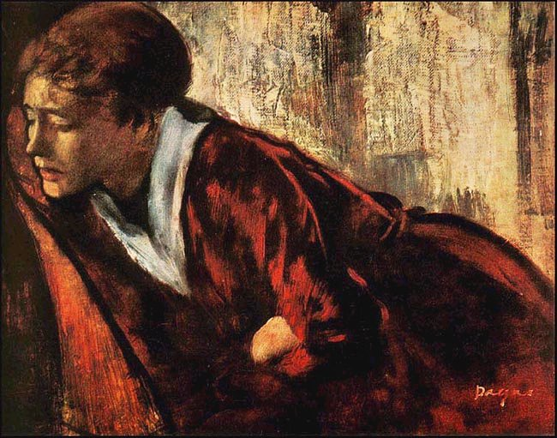
Epidemiologia
Prevalência: 20% a 25%
Idade: 40 anos
2 mulheres para 1 homem
1ª causa de incapacitação
15% se suicidam
Tratados: - de 5%
Clínico e Neurologista
+ de 30% da clientela em
C. Geral
Melancolia – 1874
Edgar Degas (1834-1917) | óleo em tela | 19 x 24 cm
Phillips Collection
Washington

Slide 18
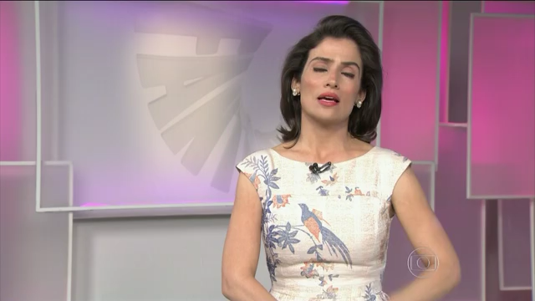

Slide 19
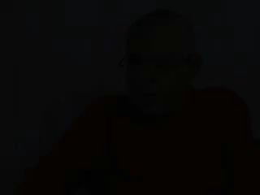
Chico Anísio - Tto Depressão.

Slide 20
Por que é importante saber sobre suicídio?
É responsável por aprox. 10 a 15 mortes a cada 100 mil pessoas por ano;
Para cada morte por suicídio existe 20-40 tentativas;
Aumentou 60% nos últimos 45 anos;
3º maior causa de morte entre 15 e 34 anos

Slide 21
Mortalidade por causas médicas no mundo
1965-1995
2009-2012
Suicidio
Acidente: 20 milhões
AIDS: 30 milhões
Doenças cardíacas:
1,1 bilhões
Leucemia LLA
6 mil
Fonte: Thomas Insel: Director of the National Institute of Mental Health NIMH, Neuroscientist and psychiatrist, USA (Insel el tal, 2010)

Slide 22
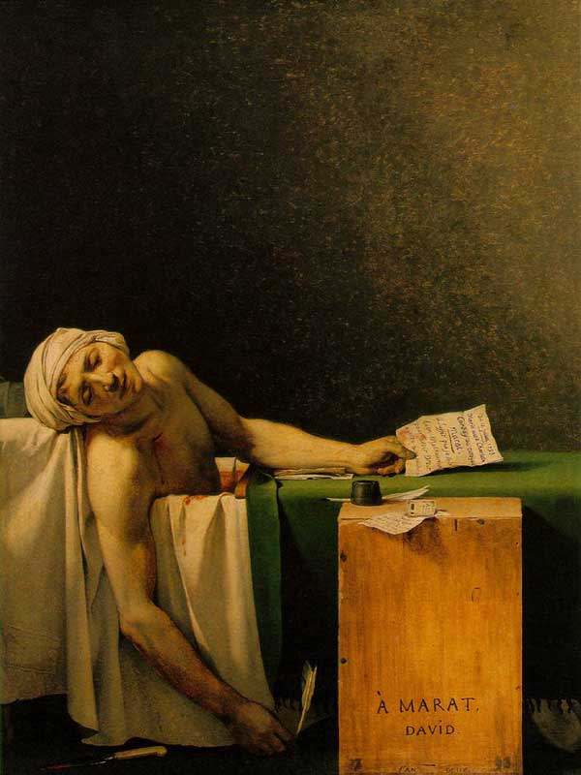
Custos com Suicídio
Nos EUA, está entre as 3 principais causas de morte de pessoas entre 15 e 24 anos
No Brasil, estimam-se (suicídios/dia):
31 mortes, por dia
11.315 suicídios / ano
E, aproximadamente, 1 tentativa de suicídio a cada 2 ou 3 minutos
Uma morte a cada 40 segundos. (WHO, s/d).

Slide 23
Modelo de Neurobiologia do suicídio
VULNERABILIDADE
ESTRESSE
Genética
Alterações fisiológicas
Transtornos psiquiátricos
Lesões cerebrais
Eventos adversos na infância
Estressores psicossociais
Baixa resiliência
COMPORTAMENTO SUICIDA

Slide 24
Como reconhecer indivíduos suscetíveis?
I
Portador de doença psiquiátrica (durante todo o curso da doença);
História pessoal e familiar de comportamento suicida;
Presença de outros comportamentos auto lesivos e sentimento de desespero, desesperança e desamparo;
Personalidade impulsiva, agressiva ou de humor instável;
Fonte: Cartilha “Suicídio: informando para prevenir”. Associação Brasileira de Psiquiatria – ABP / Conselho Federal de Medicina – CFM. 2014

Slide 25
Como reconhecer indivíduos suscetíveis?
II
Respostas anteriores a situações estressoras;
Presença de vários fatores de risco e poucos fatores de proteção.
Pacientes com doenças físicas graves, ameaça de vida, pessoa desfigurada, dor intensa e incapacitação;
Situações agudas de crise;
Fonte: Cartilha “Suicídio: informando para prevenir”. Associação Brasileira de Psiquiatria – ABP / Conselho Federal de Medicina – CFM. 2014

Slide 26
Como reconhecer indivíduos suscetíveis?
III
Mudança súbita na apresentação clínica do paciente, melhora ou piora dos seus sintomas, apesar do tratamento;
Situações de perda real ou imaginada;
Exposição a estressor psicossocial, vergonha ou humilhação.
Fonte: Cartilha “Suicídio: informando para prevenir”. Associação Brasileira de Psiquiatria – ABP / Conselho Federal de Medicina – CFM. 2014

Slide 27
Fatores que aumentam o risco de suicídio
PREDISPONENTES
PRECIPITANTES
“GATILHOS”
Transtorno psiquiátrico
Tentativa prévia de suicídio
Suicídio na família
Abuso sexual na infância
Isolamento social
Doenças incapacitantes/incuráveis
Alta recente de internação psiquiátrica
Desilusão amorosa
Conflitos relacionais
Desonra / vergonha
Separação conjugal
Derrocada financeira
Perda de emprego
Embriaguez
Fácil acesso a meio letal

Slide 28
Situações de alerta
(Risco iminente de suicídio)
Desespero
Desesperança
Delirium
Desamparo
Depressão
Dependência química
Ds
Suicídio: única saída
Dor psíquica insuportável
Estreitamento cognitivo
Fonte: Cartilha “Suicídio: informando para prevenir”. Associação Brasileira de Psiquiatria – ABP / Conselho Federal de Medicina – CFM. 2014

Slide 29
Comportamento suicida
I
A chance de suicídio aumenta na proporção de quanto mais fatores de risco estiverem presentes.
Entretanto muitos indivíduos podem ter um ou mais fatores de risco e não terem intenção suicida.
O que faz a diferença entre decisão de vida e morte não é só a presença de fatores de risco.
Mas a presença de FATORES PROTETORES que fortalece as estratégias de enfrentamento.
Fonte: Cartilha “Suicídio: informando para prevenir”. Associação Brasileira de Psiquiatria – ABP / Conselho Federal de Medicina – CFM. 2014

Slide 30
Comportamento suicida
II
EXPRESSÕES COMUNS:
“Nada mais parece fazer sentido, há apenas uma dor tão pesada que carrego e que não consigo mais suportar...”
“Não aguento mais viver assim, eu gostaria de viver, mas não assim...”
“Não há mais nada que eu possa fazer, seria melhor morrer...”
“Parece simplesmente não existir nenhum luz no fim do túnel...”
Fonte: Cartilha “Suicídio: informando para prevenir”. Associação Brasileira de Psiquiatria – ABP / Conselho Federal de Medicina – CFM. 2014

Slide 31
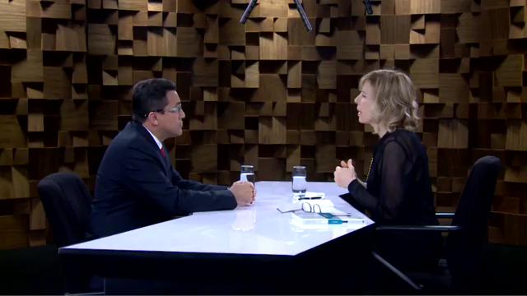

Slide 32
O que fazer se identificar sinais de risco?
I
Em primeiro lugar, ser um bom ouvinte é essencial: ouça com toda a atenção, não apenas os fatos, mas a dor, medos e ansiedades.
Não julgue, nem dê conselhos.
Demonstre que está disponível para a ajudar.
A dor emocional é compreensível e aceitável face às suas vivências presentes.
Fonte: Cartilha “Suicídio: informando para prevenir”. Associação Brasileira de Psiquiatria – ABP / Conselho Federal de Medicina – CFM. 2014

Slide 33
O que fazer se identificar sinais de risco?
II
Demonstre empatia – procure compreender as coisas não do seu ponto de vista, mas segundo o ponto de vista do outro. Não faça comparações.
Não mude de assunto, nem faça comentários do tipo: “anima-te”, “vai correr tudo bem”.
Não hesite em questionar aberta e diretamente a ideia de suicídio como uma opção válida. A abordagem a este tema sensível varia em função da situação e relação de confiança estabelecida.
Fonte: Cartilha “Suicídio: informando para prevenir”. Associação Brasileira de Psiquiatria – ABP / Conselho Federal de Medicina – CFM. 2014

Slide 34
Avaliação do risco
I
O comportamento suicida é uma urgência médica, pois pode levar o indivíduo desde a lesões graves e incapacitantes, até a sua morte;
Não há testes ou critérios preditivos absolutos que estabeleçam quem irá ou não cometer suicídio.
Fonte: Cartilha “Suicídio: informando para prevenir”. Associação Brasileira de Psiquiatria – ABP / Conselho Federal de Medicina – CFM. 2014

Slide 35
Avaliação do risco
II
A OMS aponta três características psicopatológicas comuns no estado mental dos suicidas: ambivalência, impulsividade e rigidez;
Ambivalência:
  O desejo de viver e de morrer se confundem no sujeito;
  Há urgência em sair da dor e do sofrimento, fugir dos problemas e encontrar descanso.
Fonte: Cartilha “Suicídio: informando para prevenir”. Associação Brasileira de Psiquiatria – ABP / Conselho Federal de Medicina – CFM. 2014

Slide 36
Avaliação do risco
III
Impulsividade:
  O impulso para cometer suicídio é transitório e tem duração de alguns minutos ou horas;
  Geralmente o impulso é desencadeado por eventos psicossociais negativos: rejeição, recriminação, fracasso, falência, morte de ente querido, etc.
Fonte: Cartilha “Suicídio: informando para prevenir”. Associação Brasileira de Psiquiatria – ABP / Conselho Federal de Medicina – CFM. 2014

Slide 37
Avaliação do risco
IV
Rigidez:
  Incapacidade para perceber outras maneiras de enfrentar ou de sair do problema;
  O funcionamento mental gira em torno de três sentimentos:
    Intolerável (“não vou suportar”);
    Inescapável (“estou sem saída”);
    Interminável (“isso não tem fim”).
Fonte: Cartilha “Suicídio: informando para prevenir”. Associação Brasileira de Psiquiatria – ABP / Conselho Federal de Medicina – CFM. 2014

Slide 38
Manejo na urgência e emergência
I
Reduzir o risco imediato, retirando objetos que possam ser usados para se machucar: facas, instrumentos pontiagudos, remédios, cintos e cordas;
Vigilância 24 horas: equipe de saúde ou cuidador habilitado;
Portas, inclusive do banheiro, não devem ser trancadas;
Fonte: Cartilha “Suicídio: informando para prevenir”. Associação Brasileira de Psiquiatria – ABP / Conselho Federal de Medicina – CFM. 2014

Slide 39
Manejo na urgência e emergência
II
A transferência de pacientes entre instituições deve ser feita de ambulância, e não pelos familiares.
Os pacientes com alto risco de suicídio e frágil suporte social devem ser internados em instituição especializada;
Em casos graves, a eletroconvulsoterapia pode ser uma opção;
Fonte: Cartilha “Suicídio: informando para prevenir”. Associação Brasileira de Psiquiatria – ABP / Conselho Federal de Medicina – CFM. 2014

Slide 40
Manejo na urgência e emergência
III
Lei 13.819/2019:
Institui a Política Nacional de Prevenção da Automutilação e Suicídio;
Ratifica a notificação compulsória de tentativas de suicídio pelos equipamentos de saúde e amplia para escolas públicas ou privadas, que devem se reportar ao Conselho Tutelar.

Slide 41


Slide 42
Preocupações: tentativa
56% morrem na 1a tentativa de suicídio;
40% repete ao longo da vida, 20 a 25% nos 12 meses;
1 a cada 4 dos que tentaram suicídio faz nova tentativa no ano seguinte;
12% acabam se suicidando em 10 anos;
8.9% dos que tentaram morrem após 5 anos;
Maior 1/3 dos quem tem ideação, mantém por 10 anos.
(Isometsa e Lonnqvist, 1998; Tejedor e cols., 1999;
Harris e Barraclough, 1997, Vaiva et al., 2011)

Slide 43
Preocupações: subnotificação
Notificado pelo Ministério da Saúde, através do Sistema de Informação de Mortalidade (SIM/MS);
Modelo padronizado de atestado de óbito, preenchido por médico ou perito legista e lavrado em cartório de registro civil;
Estima-se que o SIM/MS consiga rastrear cerca de 80% do total dos óbitos do país, restando cerca de 20% das mortes sem registro de óbito;
Preconceito religioso, cultura e social impedem o correto dimensionamento do problema.
(Mello Jorge e cols., 1997)

Slide 44
Preocupações: despreparo profissional
75% das pessoas que tentaram suicídio procuraram um serviço de cuidados primários antes do ato.
Em média 45% dos suicidas haviam procurado atendimento médico um mês antes do ato.
(Van der Sande e cols., 1997, Luoma, 2002).

Slide 45
Dificuldades na prevenção do suicídio
I
O estigma é um dos maiores problemas quando o assunto é prevenção;
O ato suicida coloca em xeque o compromisso da equipe de saúde em ajudar e salvar vidas;
Quando a equipe se sentir atacada ou frustrada, deve evitar reagir ao paciente, maltratá-lo ou negligenciá-lo e estar preparada para lidar com o sentimento de impotência;
Fonte: Cartilha “Suicídio: informando para prevenir”. Associação Brasileira de Psiquiatria – ABP / Conselho Federal de Medicina – CFM. 2014

Slide 46
Dificuldades na prevenção do suicídio
II
80% dos suicidas foram ao médico não psiquiatra no mês anterior à morte;
Cerca de 50 a 60% dos que suicidaram nunca se consultaram com um profissional de saúde mental ao longo da vida.
Fonte: Cartilha “Suicídio: informando para prevenir”. Associação Brasileira de Psiquiatria – ABP / Conselho Federal de Medicina – CFM. 2014

Slide 47
Campanha Setembro Amarelo
I
Principais objetivos:
Prevenção ao Suicídio;
Desconstruir o tabu diante do tema e orientar que prevenir é possível;
Desmistificar o tratamento psiquiátrico e combater a psicofobia;
Estimular programas educativos para formação de médicos e profissionais da saúde;
Fonte: Cartilha “Suicídio: informando para prevenir”. Associação Brasileira de Psiquiatria – ABP / Conselho Federal de Medicina – CFM. 2014

Slide 48
Campanha Setembro Amarelo
II
Usar estrategicamente a mídia para campanhas preventivas;
Incentivar espaços de promoção de saúde na comunidade (grupos de autoajuda nas igrejas e escolas, associações e ONGs).
Orientar o controle/regulação do acesso aos métodos mais utilizados, como: carbamato (chumbinho); pesticidas; raticidas e outros; e restrição às armas de fogo;
Estimular construções inteligentes e planejamento da cidade com medidas de segurança (campanha SELO AMARELO).
Fonte: Cartilha “Suicídio: informando para prevenir”. Associação Brasileira de Psiquiatria – ABP / Conselho Federal de Medicina – CFM. 2014

Slide 49

Setembro Amarelo 2019

Slide 50

Cartilha ABP/CFM
Lançada em 2014, pela ABP e Conselho Federal de Medicina – CFM.
Possui informações que visam ajudar a sociedade a desmistificara cultura e o tabu em torno do tema.
Disponível para download gratuito
no site oficial da Campanha

Slide 51

Situações que necessitem intervenção imediata
I
O que fazemos quando:
  percebemos alguém com sintomas de infarto?

Slide 52
Situações que necessitem intervenção imediata
II
O que fazemos quando:
  cai algo nos olhos de alguém e causa forte irritação, inchaço?

Slide 53
Situações que necessitem intervenção imediata
III
O que fazemos quando:
  alguém cai e quebra a perna, ou quando em algum acidente há vítima com fratura exposta, sangramento?

Slide 54
Situações que necessitem intervenção imediata
II
O que fazemos quando:
  - nos deparamos com uma situação de tentativa de suicídio iminente que necessite de intervenção imediata?

Slide 55
Automutilação

Slide 56
Conhecendo o público de risco: o jovem
Como sabemos, os jovens estão suscetíveis às mudanças fisiológicas que são características da fase de amadurecimento físico e psíquico.
Quem convive com um adolescente, sabe que as mudanças nem sempre são fáceis.
Nós sabemos que tudo isso vai passar, mas para isso precisamos trabalhar juntos em prol da criança ou do jovem que está precisando da nossa ajuda.

Slide 57
Como identificar que o jovem está precisando de ajuda?
As mudanças fisiológicas podem funcionar como gatilhos para quem tem predisposição genética ao desencadeamento de doença psiquiátrica
Há sinais aos quais devemos ficar atentos – é necessário observar!
  Perceber a mudança de comportamento: crianças
  e adolescentes dão sinais quando passam
  por algum problema.

Slide 58
Quais comportamentos devemos observar?
I
Isolamento;
Impulsividade;
Tristeza constante;
Distorção de imagem corporal;
Insegurança;

Slide 59
Quais comportamentos devemos observar?
II
queda no desempenho escolar;
crises de raiva;
baixa autoestima;
atração por comportamentos de risco;
dificuldade de relacionamento com pessoas da mesma idade.

Slide 60
Automutilação
Qualquer comportamento intencional envolvendo agressão direta ao próprio corpo;
Não há intenção consciente de suicídio, mas é considerado fator de risco.
Ao lidar com as frustrações ou quando estão vivendo
situações extremas, os jovens podem recorrer
a comportamentos de risco e agressivos, sejam com
outras pessoas, sejam consigo mesmos.

Slide 61
Atenção aos seguintes comportamentos!
Consumo de álcool e outras drogas
Começo de vida sexual precoce
Lesões que nunca cicatrizam
Falta de cabelo em locais específicos da cabeça
Mordidas | Manchas | Arranhões
Queimaduras que sempre surgem sem explicação

Slide 62
ATENÇÃO:
!
Muitas vezes essas lesões ficam em locais escondidos,
nem sempre são nos braços ou pernas.
!
A intensidade, repetição e continuidade também
são importantes para o diagnóstico.

Slide 63
ATENÇÃO:
A automutilação é muito grave, por isso nunca deve
ser considerada exagero ou “frescura”.
Os comportamentos auto agressivos precisam
ser tratados com médico psiquiatra e terapia sob
o risco de, se não tratados, podem levar ao suicídio.

Slide 64
Como abordar o jovem?
A informação correta com orientação especializada é sempre o melhor caminho.
Fatores de risco para automutilação:
  ter doença mental diagnosticada;
  uso de drogas
  bullying
Esses temas podem e devem ser presentes nas conversas
em família e também nos debates nas escolas.

Slide 65
Como abordar o jovem?
PROFESSORES:
caso percebam que a criança e ou o adolescente apresentem sintomas de doenças psiquiátricas, é importante que alertem os pais para que possam buscar ajuda profissional adequada.

Slide 66
Perguntas para guiar a conversa
Em casa ou na escola:
Você já sentiu vontade de se cortar?
Quando fez esses ferimentos, você pensava em quê? O que sentia?
Você já sentiu vontade de desaparecer ou morrer?
Quantas vezes você repete esses ferimentos por semana, dia?

Slide 67

Automutilação

Slide 68
A automutilação, assim como todas as doenças psiquiátricas, tem tratamento.
Por isso, busque um médico psiquiatra.

Slide 69
Conclusão
Comportamento suicida e automutilação têm tratamento!
Suicídio é uma emergência médica!
Somente informando corretamente a população poderemos diminuir o estigma (psicofobia) e, então, salvar vidas!
Combater o estigma é salvar vidas!
A prevenção ao suicídio é de responsabilidade de todos!

Slide 70
Obrigado!
Antônio Geraldo da Silva
antoniogeraldo@terra.com.br
+55 (61) 98414-8583
Instagram: @antoniogeraldo

Slide 71
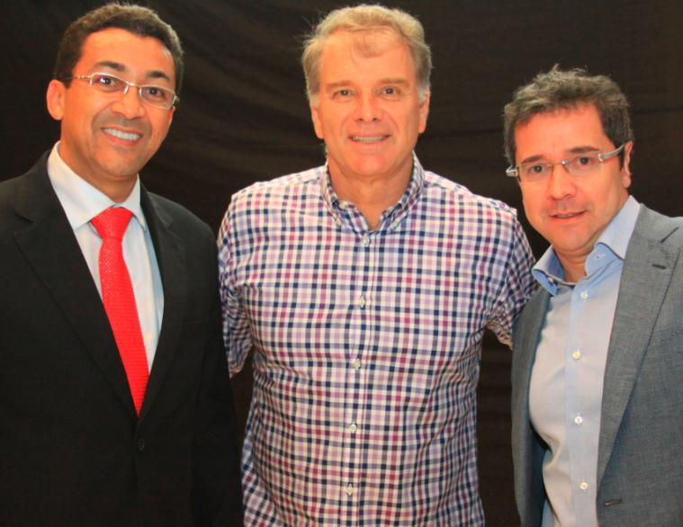

Slide 72
GASTOS FEDERAIS COM SAÚDE - ANOS SELECIONADOS - R$MI
DESCRIÇÃO
2000-2006
2.005
2.007
GASTO MÍNIMO DEVIDO
206.641
37.100
44.380
GASTO REAL
205.339
37.145
40.000
SUB-TOTAL PERDA
1.302
-45
4.340
FARMÁCIA POPULAR
214
51
229
BOLSA FAMÍLIA
3.407
2.078
0
PLANO SAÚDE SERVIDORES
1.248
227
254
RESTOS A PAGAR CANCELADOS
116
31
422
SUB-TOTAL USO INDEVIDO
4.985
2.387
905
TOTAL DE PERDAS
6.287
2.342
5.245
FONTE: MS-SPO & ESTUDOS GC

